Slide 1


Smart Alternative Writing Systems Generator
Presented by Bilal Abeed & Mohammed Omar & Abdullah Altryky

Slide 2

نظرة عامة على المشروع
ما هو النظام؟
برنامج لتحويل النصوص إلى أنظمة كتابة بديلة:
  شفرة مورس Morse Code))
  خط برايل ( Braille تمثيل نصي)
  رموز سرية مخصصة Custom Cipher))
يدعم التشفير وفك التشفير
واجهة رسومية بسيطة باستخدام Java Swing
تحكم في الوصول حسب دور المستخدم (طالب/باحث)

Slide 3
التحديات التقنية والحل
التحديات التقنية
كفاءة الأداء: إنشاء مشفرات متعددة بكلفة منخفضة
الأمان: منع الوصول غير المصرح به للرموز السرية
المرونة: تغيير طريقة العرض دون تعديل الكود الأساسي
الحل
دمج ثلاثة أنماط تصميم:
النمط الأولي ( (Prototype لإنشاء الكائنات
الوكيل (Proxy) للتحكم في الوصول
الإستراتيجية ( (Strategyلإدارة سلوك العرض

Slide 4
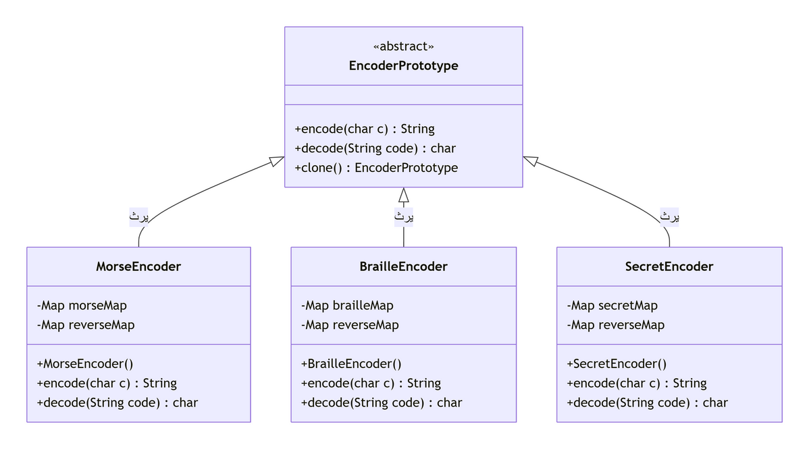
Prototype
الفكرة الأساسية
إنشاء كائنات جديدة عن طريق استنساخ نماذج أولية موجودة
التطبيق في المشروع
الفئة المجردة EncoderPrototype
النماذج الأولية:
  MorseEncoder
  BrailleEncoder
  SecretEncoder
المزايا
تقليل تكاليف إنشاء الكائنات
الحفاظ على أداء النظام
سهولة إضافة مشفرات جديدة

Slide 5
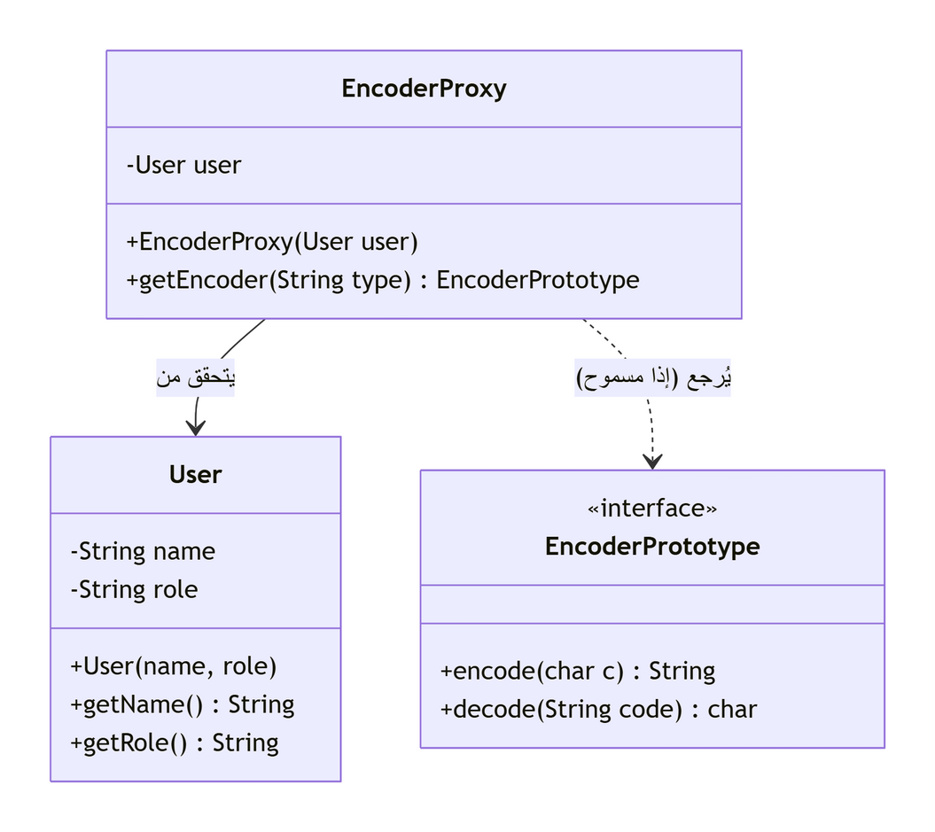
Proxy
الفكرة الأساسية
وضع طبقة وسيطة للتحكم في الوصول إلى الكائنات الحقيقية
التطبيق في المشروع
EncoderProxy
التحقق من الصلاحيات:
  المستخدم "طالب": لا يصلح للرموز السرية
  المستخدم "باحث": يصلح لجميع الأنظمة
رسائل منبثقة عند رفض الوصول
المزايا
فصل منطق الأمان عن منطق الأعمال
سهولة تعديل قواعد الوصول
حماية النظام من الاستخدام غير المصرح

Slide 6
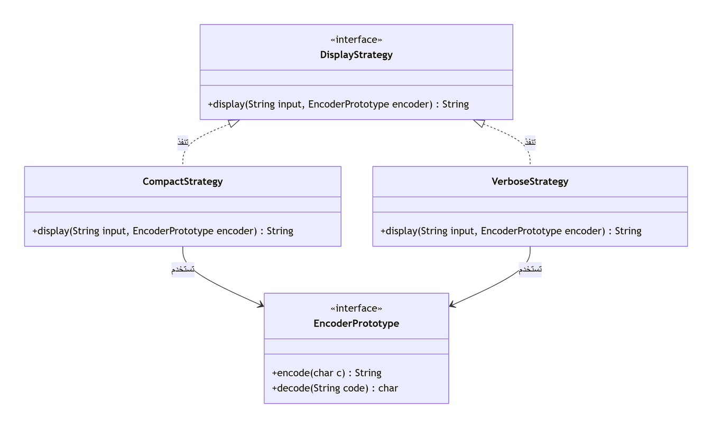
Strategy
الفكرة الأساسية
تغليف الخوارزميات المتعلقة بسلوك معين وجعلها قابلة للتبديل
التطبيق في المشروع
الواجهة DisplayStrategy
الإستراتيجيات:
  CompactStrategy عرض مختصر
  VerboseStrategy عرض مفصل
التبديل الديناميكي عبر واجهة المستخدم
المزايا
قابلية التوسع دون تعديل الكود الأساسي
فصل مسؤولية العرض عن مسؤولية التشفير
دعم أساليب عرض جديدة بسهولة

Slide 7
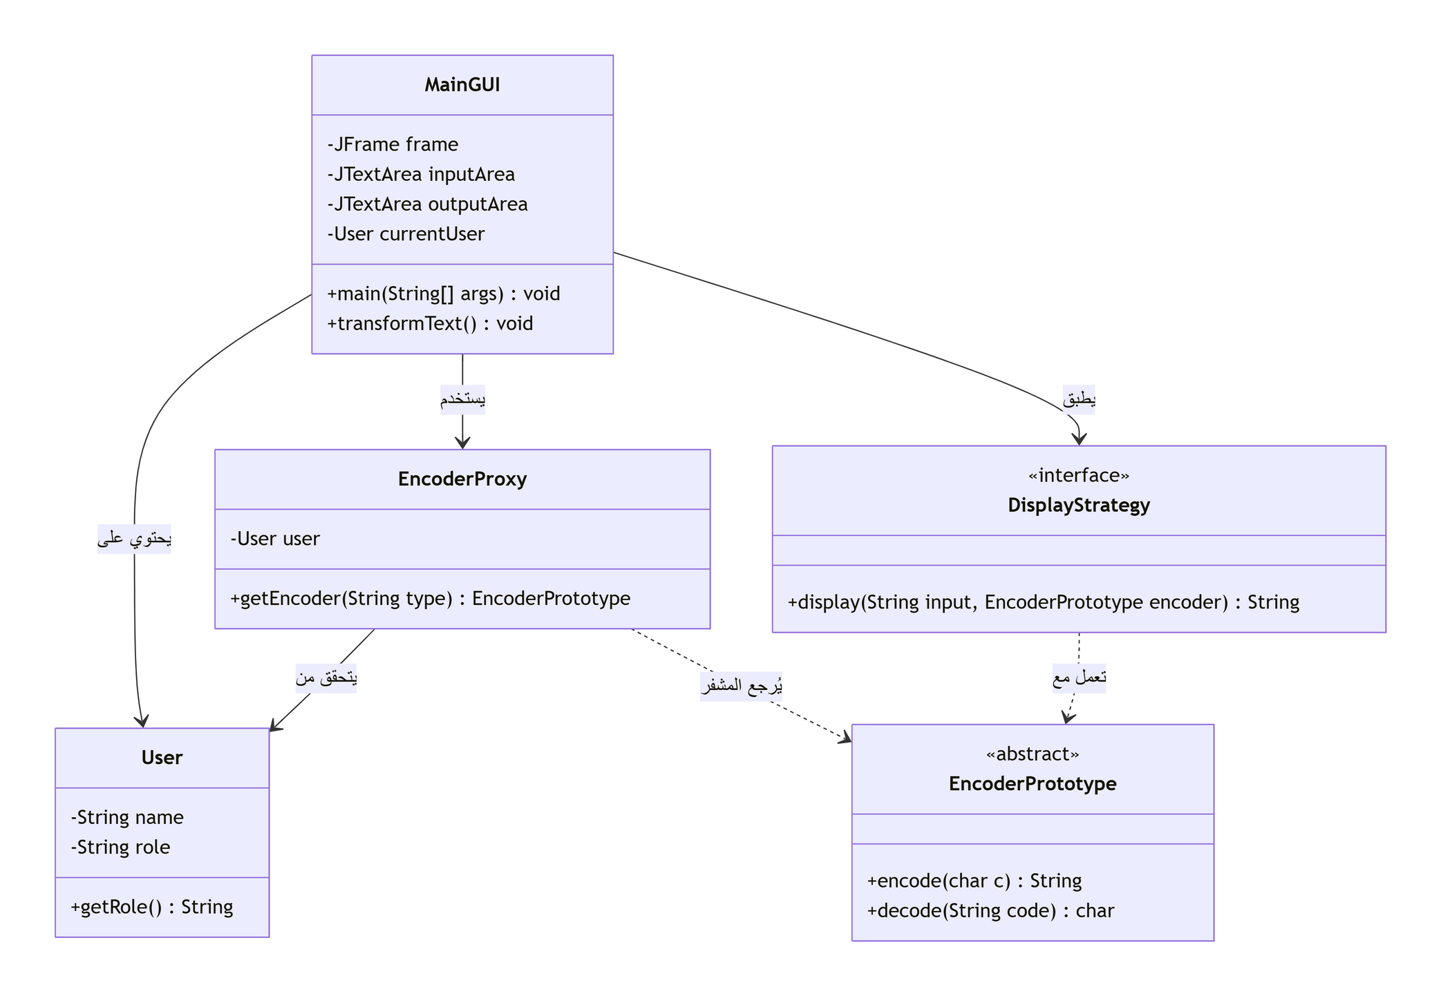
التكامل بين الأنماط الثلاثة
كيف تعمل معًا
المستخدم يختار نظام الكتابة ← Proxy يتحقق من الصلاحية
Prototype يستنسخ المشفر المناسب
Strategy تطبق أسلوب العرض المختار
النتيجة تُعرض في الواجهة

Slide 8
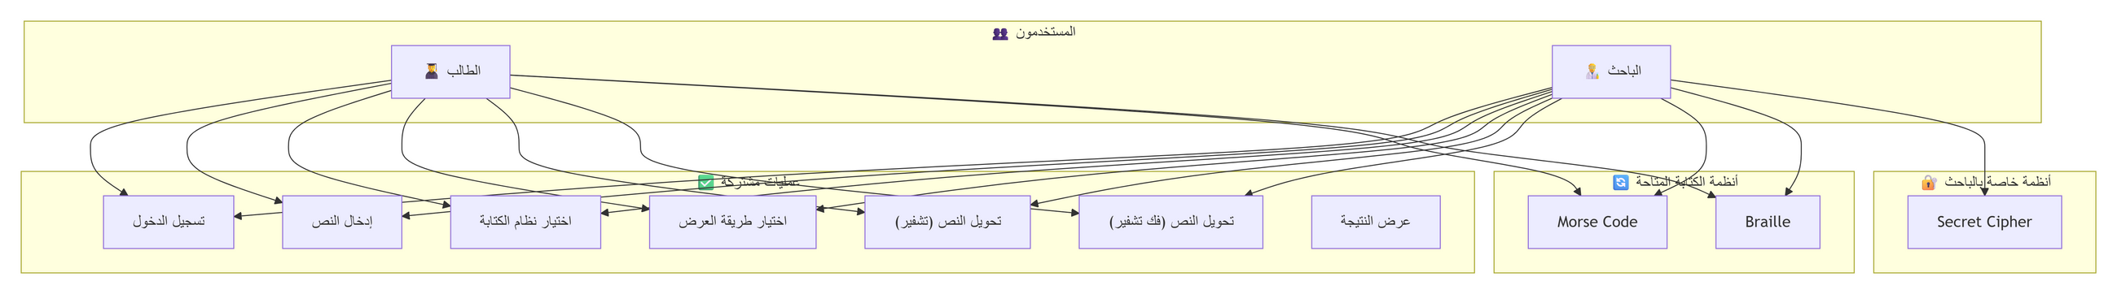
سيناريوهات الاستخدام
الحالة 3: فك التشفير
الحالة 2: منع الوصول
الحالة 1: التحويل الأساسي
المستخدم: باحث
النص المدخل: .... . .-.. .-.. ---
الوضع: فك التشفير
الناتج: HELLO
المستخدم: طالب
النظام المختار: الرموز السرية
الرد: "❌ غير مسموح لك باستخدام الرموز السرية"
المستخدم: باحث
النص المدخل: SOS
النظام المختار: مورس
أسلوب العرض: مفصل
الناتج: S=..., O=---, S=...

Slide 9
Conclusion
يمثل هذا المشروع نموذجاً عملياً ناجحاً لكيفية تطبيق أنماط التصميم البرمجي في بناء أنظمة برمجية حقيقية. لم تكن الأنماط مجرد نظرية أكاديمية، بل أصبحت أدوات فعالة في حل مشاكل تصميمية حقيقية:
Prototype حل مشكلة الأداء في إنشاء الكائنات
Proxy وفر طبقة أمان ضرورية للنظام
Strategy أتاح مرونة في سلوك النظام
الدرس الأهم من هذا المشروع هو أن أنماط التصميم ليست مجرد حلول جاهزة، بل هي طريقة تفكير تساعد المطور على بناء أنظمة قابلة للصيانة، والتوسعة، والتكيف مع المتطلبات المتغيرة.

